Slide 1
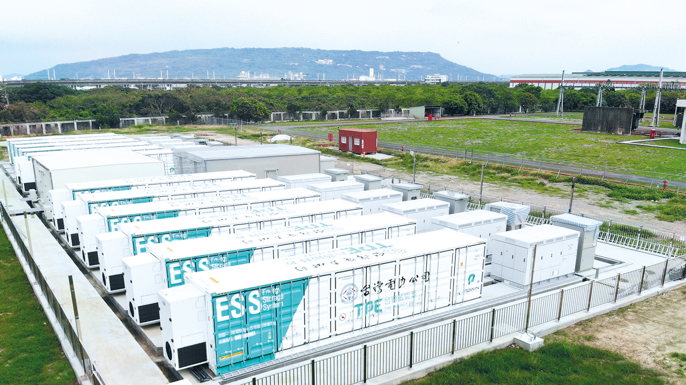
新社區中正里建置儲能系統
地方說明會
經濟發展局
中華民國113年7月16日

Slide 2

一、今日議程
時間 | 內容 | 單位
14:00-14:30 | 報到 | 經濟發展局
14:30-14:40 | 主席致詞 | 林專門委員敏棋
14:40-14:45 | 儲能系統建置說明 | 經濟發展局
14:45-15:00 | 日富電能儲能系統 規劃說明 | 日富電能股份有限公司
15:00-15:30 | 意見表示與回應 | 與會人員
15:30- | 散會
1

Slide 3

二、推動緣由
隨著國家持續推動再生能源發展，再生能源佔比增加後，需提高電力系統彈性，以確保電力品質的穩定。其中儲能系統因具有快速反應、平滑負載的能力，具備「削峰填谷」的功能，為提供系統彈性之重要資源。
為提升電力系統穩定及強化電網韌性，台電公司規劃於2025年儲能設備達到1,000MW(包含自設及民間)，運用儲能電池系統同時執行調頻及電能移轉服務，提升系統調度彈性。
2

Slide 4



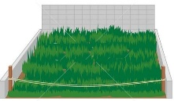
三、土地容許區域
工業區內
非都市工業區
既有工廠空間增設時，性質上為工廠附屬設施，無須另行取得土地使用管制證明文件
丁建建築用地內取得合格工廠登記(不含特登)之廠區範圍增設，性質上為工廠其他附屬設施，無須另行取得土地使用管制證明文件
空地設置儲能(申請進駐)
編定工業區
都市計畫工業區(甲種、乙種)
科技產業園區
3

Slide 5
四、申請流程(1/2)
業者
台電
地方政府
標準局
台電
標準局
台電
開始
(1)
併聯審查
地用審查
專案驗證
(設計審查)
開始建置
輔助服務
規格確認
竣工送電
專案驗證
(案場審查)
平台註冊
(2)
(3)
(4)
(5)
(6)
臺中市都市計畫甲種乙種工業區土地申請設置儲能系統認定為必要公共服務設施審查要點
建置規劃說明書(含財務規劃、管理維護計畫)。
合法公司登記證明文件。
土地所有權人同意文件或土地租賃契約
地籍圖謄本、土地登記謄本。
台灣電力股份有限公司核發之併網審查意見書。
基地周圍現況圖：應標示申請土地及其周邊至少二十公尺範圍內
之地籍、地形、地物及最近三個月內測繪日期之資料。
申請基地及所在街廓各管制單元使用土地之總量管制概算表及面
積計算圖說資料。
最近三個月內核發之都市計畫土地使用分區證明書。
所在地區公所意見函。
會同所在地區公所、里長、議員及設置基地周邊居民辦理至少一
場地方說明會。
認定公共服務設施
檢具申請文件
申請總量管制
召開審查會
都發局
消防局
經發局
外聘專家學者
4

Slide 6

四、申請流程(2/2)
向本府都市發展局申請總量管制
臺中市都市計畫甲種乙種工業區土地申請設置公共服務設施及公用事業設施總量管制作業要點
1.申請書。
2.最近三個月內核發之都市計畫土地使用分區證明書。
3.臺中市政府地政局所屬各地政事務所核發最近三個月內之
地籍圖謄本。
4.臺中市政府地政局所屬各地政事務所核發最近三個月內之
土地登記謄本、建物登記謄本。
5.基地周圍現況圖：應標示申請土地及其周邊至少二十公尺
範圍內之地籍、地形、地物及最近三個月內測繪日期之資
料。
6.都市計畫位置圖：將申請基地及其周邊至少二十公尺範圍
內地籍圖資料套繪標示在核定之都市計畫圖上。
7.申請基地及所在街廓各管制單元使用土地之總量管制概算
表及面積計算圖說資料：
(1)工業區街廓及面積：依該工業區公告樁位或地籍逕為
分割資料計算，應由建築師或測量技師簽證負責。
(2)基地面積：依土地登記謄本所載為準。
(3)申請基地及總量管制之各單元使用項目概算表：應檢
附申請土地概算表及面積計算圖說資料。
經本府都發局審核同意設置使用
檢具申請文件
各街廓土地依第九點所列允許使用項目供公共服務設施及公用事業設施使用之土地總面積不得超過各該完整街廓總面積20%。
5

Slide 7



五、安全及消防規範
經濟部
經濟部標準檢驗局
內政部消防署
併網型儲能系統設置區域及安全規範
戶外電池儲能系統案廠驗證規範
提升儲能系統消防安全管理指引
■消防安全設備設計
■火災風險評估報告
■ 自動灑水設備
■ 設置火警自動警報設備
■ 防止爆燃機械通風裝置
■ 保持安全距離
■ 緊急應變安全防護設施
■開放區域
■土地使用管制
■申請設置原則
■ 電池標準
■ 電器安裝設置要求
■ 防火設計與距離要求
■ 專案驗證確證與測試
技術要求
■ 緊急應變措施
6

Slide 8
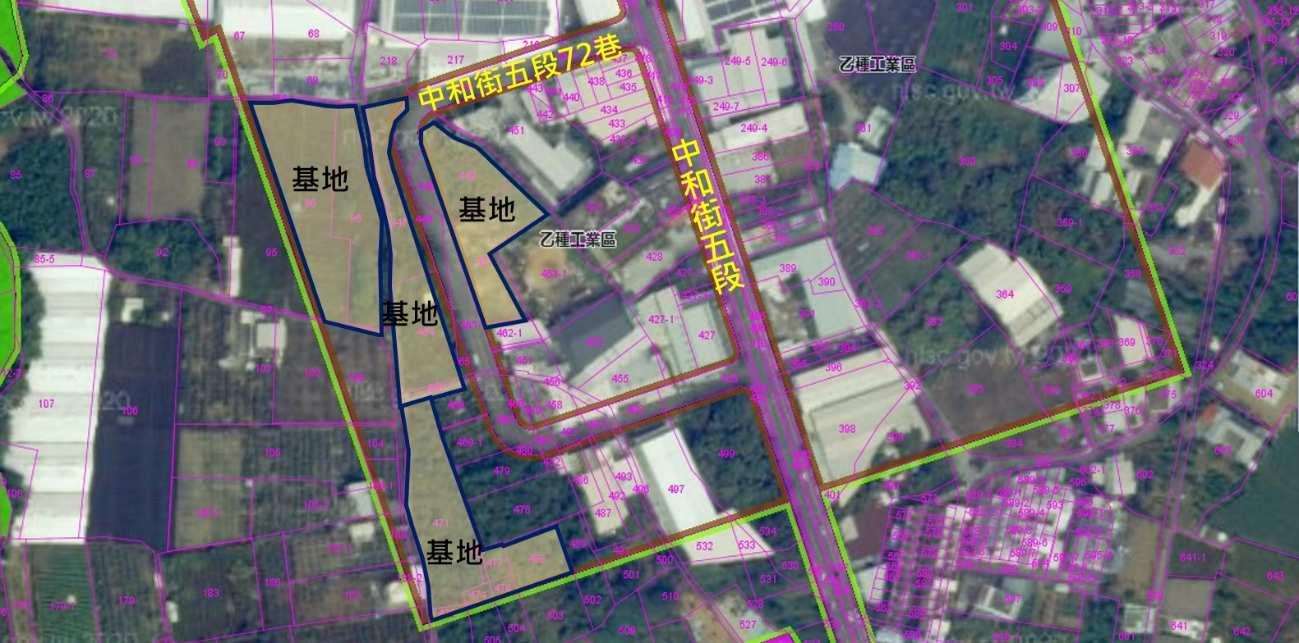
六、本次申請案場及位置
公司 | 所在地 | 地號 | 面積 (m2) | 裝置容量(MW)
日富電能股份有限公司 | 新社區 | 新社區糖廍段96、98地號及中正段449、452、464、469、469-1、469-2、471、473、474、475、476、477及488等15筆地號 | 12,093 | 100MW
向上路
7

Slide 9
下面請日富電能簡報說明案場建置規劃
簡報結束
8

